Slide 1
Достопримечательности Республики Коми, примечательные места Урала. (часть 2)

Slide 2
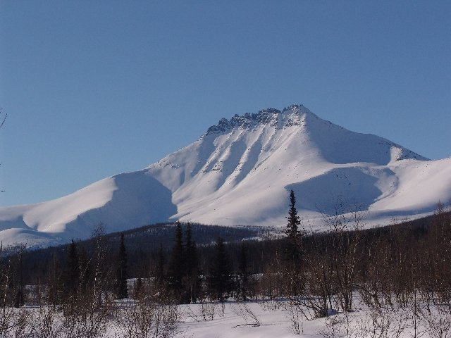
Урал
Манарага – одна из самых высоких и красивых горных вершин Приполярного Урала. Манарага выглядит издалека, как сильно рассечённый гребень. Её высота – 1662 метра над уровнем моря. Название горы произошло от ненецких слов «мана» и «раха» - «подобная медвежьей лапе». Действительно рассечённый гребень горы напоминает когтистую медвежью лапу.

Slide 3
Урал
Гора Народная (ударение на первый слог) – самая высшая точка Уральских гор. Гора высотой почти две тысячи метров над уровнем моря находится в труднодоступном районе на Приполярном Урале. История с происхождением названия этой ключевой уральской достопримечательности – не из простых. По поводу названия горы среди ученых долгое время кипели нешуточные споры. По одной версии открытая как раз в канун 10-летия революции вершина была названа в честь советского народа - НарОдной (с ударением на втором слоге).

Slide 4
Город-призрак
Хальмер-Ю – это, наверное, единственный на Урале город-призрак. Здесь, в красивом месте посреди тундры, близ уральских гор стоят навсегда покинутые людьми многоквартирные дома, административные здания и промышленные объекты. Любители урбантрипа здесь почувствуют себя, как в раю. После закрытия посёлка территория используется как военный полигон под условным названием «Пембой».

Slide 5
Деревня Граддор
находится неподалёку от столицы Республики Коми – города Сыктывкара – на территории Сыктывдинского района, относится к Шошкинскому сельсовету. Первое упоминание о деревни Граддор относится к 1719 году. Известно имя первопоселенца деревни – им был Иван Анисимович Савинов, выходца из Шошки. Самый известный уроженец Граддора – военачальник Дмитрий Георгиевич Дубровский. За свои боевые подвиги он получил множество высоких наград.

Slide 6
Небольшое село Зеленец
близ столицы республики Коми – Сыктывкара – интересно своей старой, заброшенной церковью. Село вытянулось вдоль левого берега реки Вычегда. На противоположном от села правом берегу Вычегды находится археологический памятник. Археологи обнаружили здесь поселение, которое датируется IX веком. Учёные отнесли обнаруженные здесь находки к ванвиздинской культуре. Их можно увидеть в музее этнографии и археологии Сыктывкарского университета.

Slide 7
Зеленец
В документах село впервые упоминается в 1586 году. Первоначальное его название было Шордоръяг, что в переводе означает «возле лесной речки». Топоним же «зеленец» означает остров на реке без пашни. Вероятно, имелся в виду остров, находящийся чуть ниже села.
В прошлом село Зеленец было известным центром по изготовлению домашней утвари из дерева.

Slide 8
Княжпогост (Емва)
Село Княжпогост расположено к северу от столицы Республики Коми – города Сыктывкара. По всей видимости, в далёком прошлом в этом месте была резиденция вымских князей, управлявших Пермью Вычегодской, отчего и возник такой топоним. Это одно из древнейших поселений на реке Вымь. Находки археологов свидетельствуют о том, что люди здесь жили уже давно. Близ села были обнаружены следы древнего укреплённого городища с валами и рвами.

Slide 9
Константин Рокоссовский - отбывал заключение в Княжпогосте.
В недавнем прошлом это был один из островков архипелага ГУЛАГ. Именно узники строили тракт Сыктывкар – Княжпогост и железную дорогу.
В посёлке Железнодорожный располагалось управление Севжелдорлага. Северный железнодорожный лагерь существовал с 1938 по 1950 годы, численность заключённых доходила до 85 тысяч человек.

Slide 10
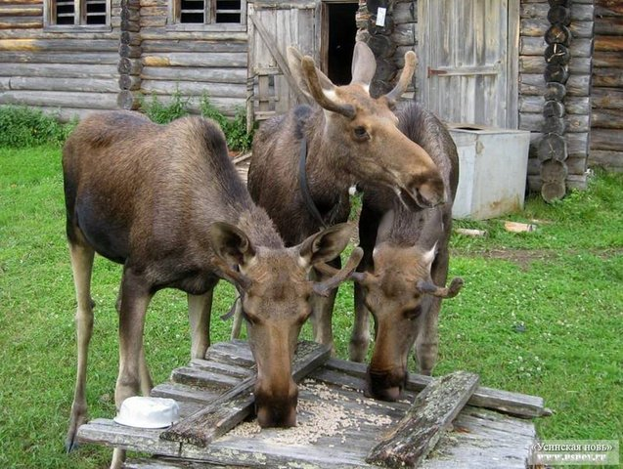
Лосеферма Печоро-Илычского заповедника
В 1946 году жителей Троицко-Печорского района облетела новость. На таёжных просторах в верховьях Печоры охотники, колхозники, рядовые жители привлечены к отлову лосят. Вскоре длинноногих добродушных животных можно было увидеть за вольерами в здешнем посёлке Якша. В 1949 году одомашненных лосят здесь насчитывалось уже 11. Так в Печоро-Илычском заповеднике зародилась лосеферма – единственная в мире.

Slide 11
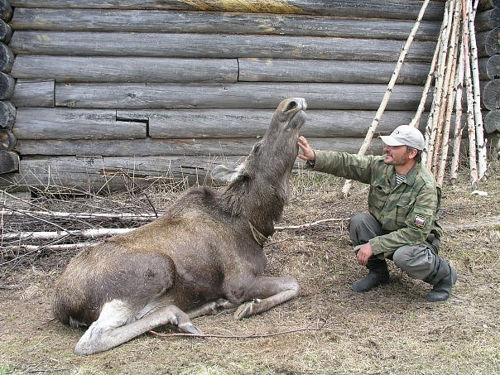
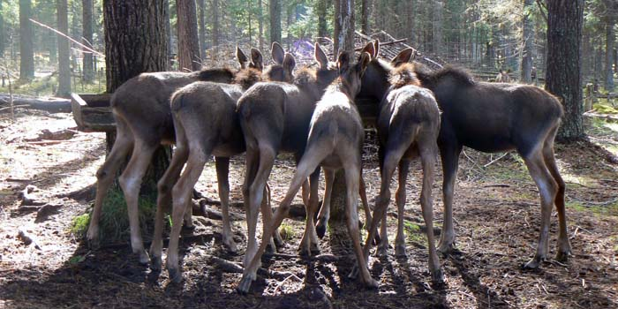
Лосеферма

Slide 12
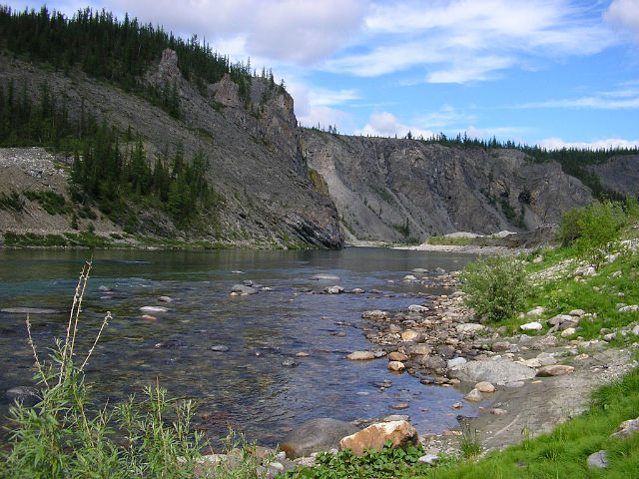
Югыд-Ва – национальный парк
Представляем вашему вниманию самый большой национальный парк России, который ещё и включён в Список Всемирного наследия ЮНЕСКО как «Девственные леса Коми». Он поистине огромен – его территории раскинулись сразу в трёх районах Республики Коми: Интинский, Вуктыльский и Печорский и занимают западные отроги Северного и Приполярного Урала.

Slide 13
Столбы выветривания
Как только не называют это красивое и загадочное место Северного Урала: Мань-Пупу-Нёр, Мань-Пупыг-Нёр, Болвано-Из, мансийские болваны… Туристы обычно называют их кратко – «Пупы». В переводе с языка манси «Мань-Пупу-Нёр» означает «Малая гора идолов». Всего этих останцев семь. Шесть столбов выстроились на ровном плато в ряд, а один стоит чуть в стороне. Их высота от 30 до 42 метров. Все они имеют причудливые очертания. Для манси это место издавна считалось святым, ходить сюда они запрещали.

Slide 14
Ульяновский Троице-Стефановский монастырь –
один из старейших в Республике Коми. По легенде он был основан ещё Стефаном Пермским в 1385 году, впрочем тогда он просуществовал недолго. Кстати, также по преданию, в давние времена в этом месте в реке Вычегда утонула девушка Ульяния, спасаясь от врагов. Населённый пункт в этом месте был назван по её имени.

Slide 15
Небольшое село Усть-Вымь
в республике Коми очень интересно своей историей и архитектурой. Село является административным центром Усть-Вымского района республики Коми. Оно раскинулось около слияния рек Вычегда и Вымь. В 1380 году в это место прибыл миссионер Стефан, известный сейчас как Стефан Пермский. Он пропагандировал православие и боролся с язычеством.

Slide 16
Село с необычным названием Ыб
– одно из самых популярных мест для приезжающих в Республику Коми туристов и паломников. Это крупный центр этнографического туризма. Село раскинулось на высоком левом берегу реки Сысола. Сельское поселение Ыб состоит из 13 деревень, стоящих на семи холмах, вытянуто вдоль реки Сысолы примерно на 15 километров.

Slide 17
Финно-угорский этнокультурный парк — тематический культурно-познавательный комплекс, расположенный в селе Ыб Сыктывдинского района. Основная идея Финно-угорского этнокультурного развлекательного комплекса состоит в наличии в основе его деятельности этнокультурного колорита, в привязке к фактам истории коми и других финно-угорских народов, к культурным традициям и запросам современного населения республики и её гостей.

